Slide 1

작곡 근황
200808
UPnL Andantino

Slide 2
이 발표는
제가 최근에 작곡한 곡들을 보여주는 발표입니다.
감상해 보시고 떠오르는 느낌이나 생각 등을 자유롭게 얘기해주세요!

Slide 3
곡 목록 (2019년부터)
2019
  얼음의 선율 (오브의 마검사 BGM)
  오후의 선율 (오브의 마검사 BGM)
  심연의 선율 (오브의 마검사 BGM)
  산책의 선율 (오브의 마검사 BGM)
  활공의 선율
  코코의 선율 (게으른 새牛 BGM)
  방랑의 선율
2020
  과거의 선율
  나비의 선율
  달밤의 선율
  마법의 선율
  사막의 선율
  ㅊㅎ의 선율
  ㅇㅎ의 선율
  광광의 선율
  내일의 선율 (작업 중…)

Slide 4
최근 완성한 세 곡
ㅊㅎ의 선율
ㅇㅎ의 선율
광광의 선율

Slide 5

1. ㅊㅎ의 선율

Slide 6
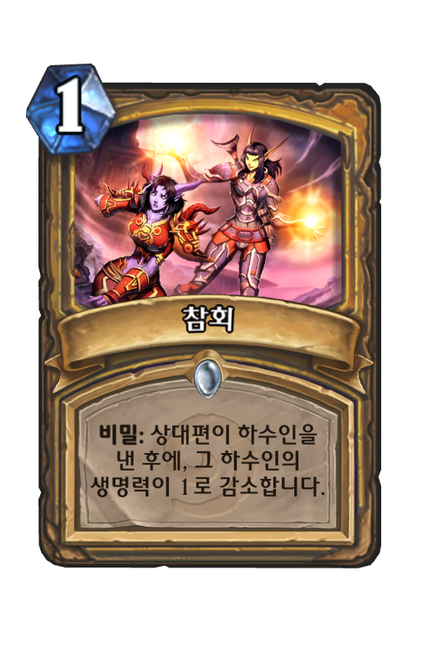
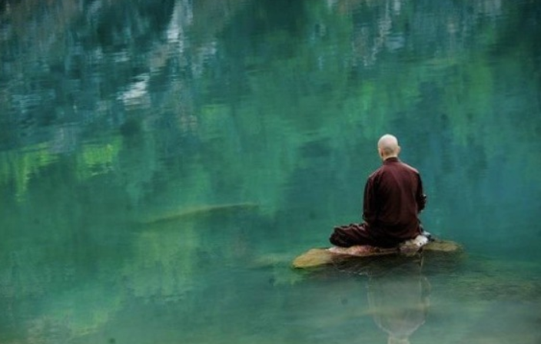
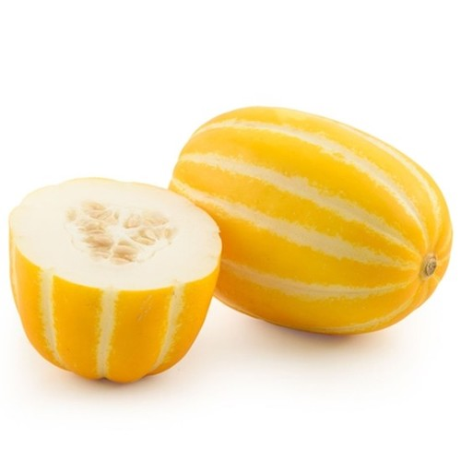
1. 참회의 선율
2020년 6월 26일에 완성
제목과 노래와의 연관성?
  당시 떠오른 단어가 “참회“

Slide 7
2. ㅇㅎ의 선율

Slide 8
2. 여행의 선율
2020년 7월 2일에 완성 (참회의 선율 완성 후 6일 후)
6월 26일 ~ 27일
  부산여행을 다녀옴
  여행 끝나고 돌아오는 KTX에서 내려서 서울역을 돌아다닐 때 떠오른 멜로디

Slide 9
3. 광광의 선율
2020년 7월 3일 (여행의 선율 완성 다음 날)
  “광광의 선율 만들어주세요”
어떤 컨셉으로 만들어야 할까?
  “광광 우럭따” -> 슬프게?
  “광광 울린다” -> 시끄럽게?

Slide 10
3. 광광의 선율

Slide 11
3. 광광의 선율
2020년 7월 10일에 완성 (요청이 들어온 지 일주일 후)
Rock 스타일로 만듦
(작곡 사상 처음으로) 곡에 드럼 비트를 추가한 곡
전반부의 기타 솔로 부분을 만들면서 “내가 이 무대의 주인공이다!” 하는 느낌이 듦
후반부는 색소폰으로 분위기 전환을 꾀함
마무리 부분은 약간 “전국노래자랑“ 오프닝 곡 같기도?
생각보다 슬픈 느낌은 안 남 (단조임에도 불구하고)
  악기를 바꿔서 리메이크 시도

Slide 12
3-1. 광광의 선율 (cosmos 버전)

Slide 13
내일의 선율
아직 미완성이고 만드는 중
2017년에 생각해 두었던 멜로디를 발전시켜 곡 길이를 늘리고 완성도를 높이는 작업을 하고 있음

Slide 14
감사합니다!
Thank you!

